Slide 1
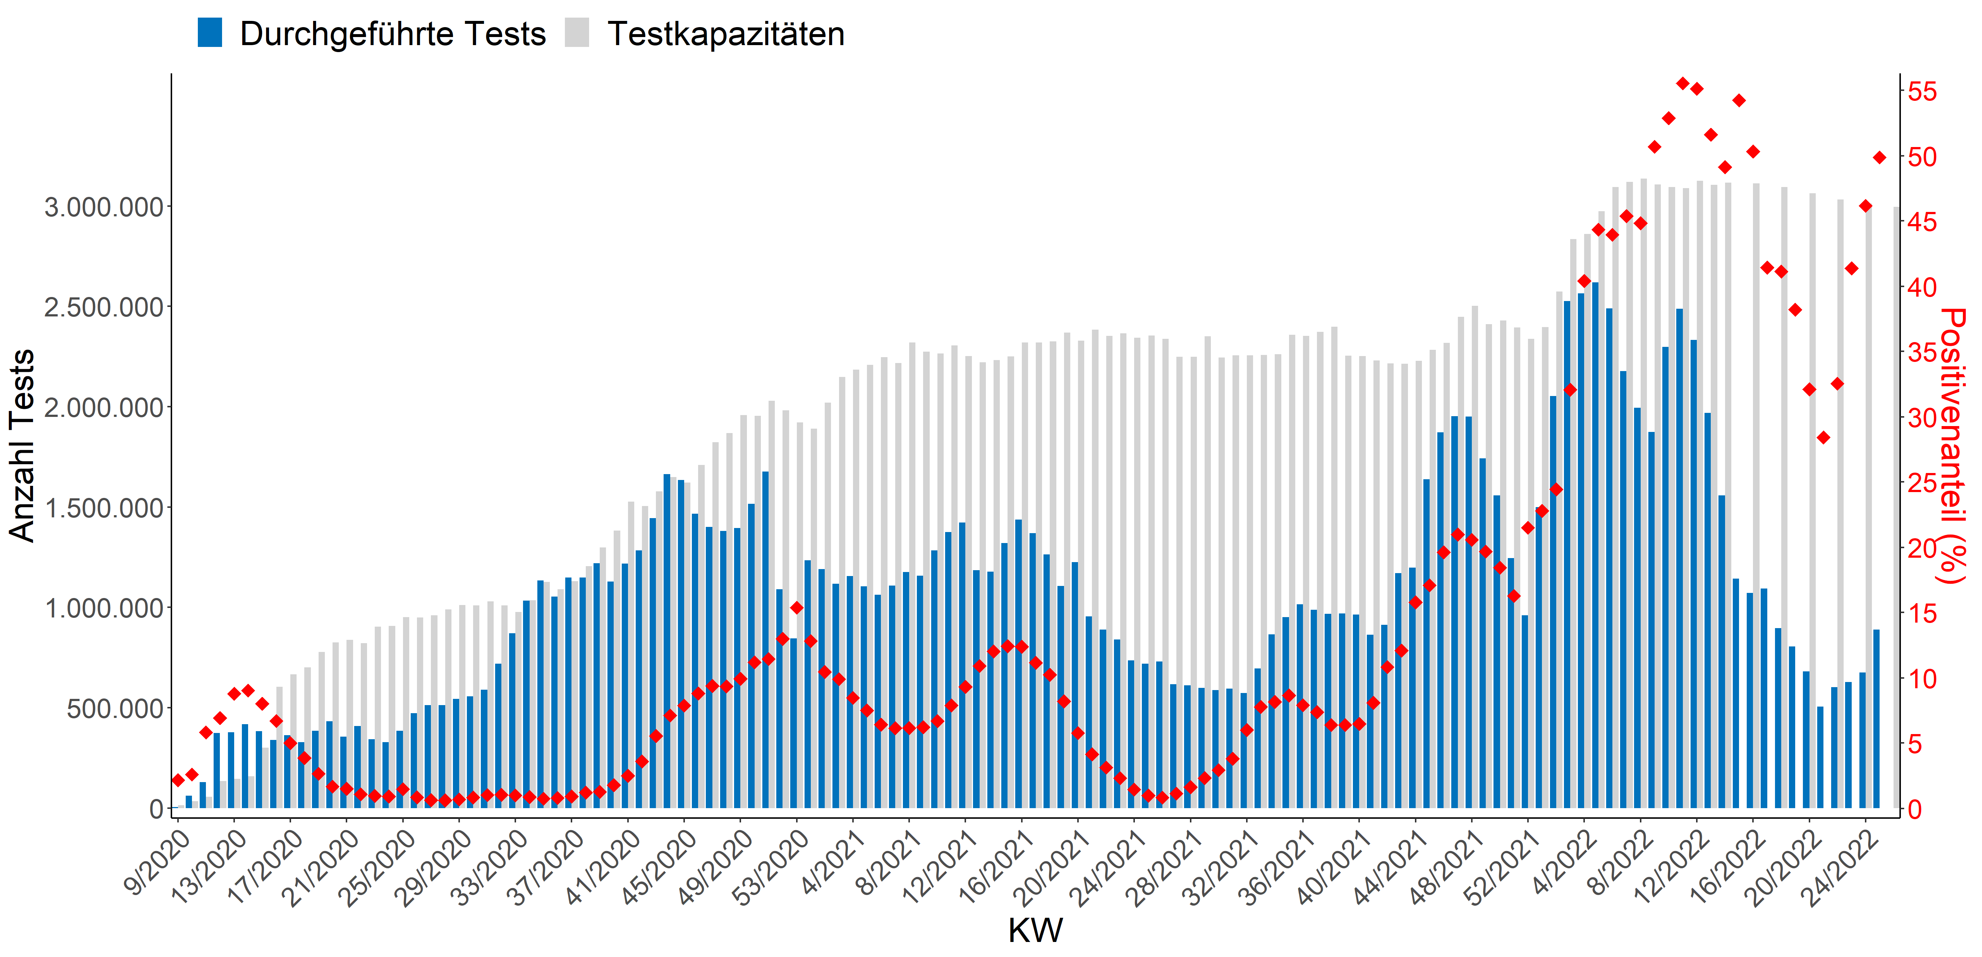
Testanzahl und –Kapazität

Slide 2
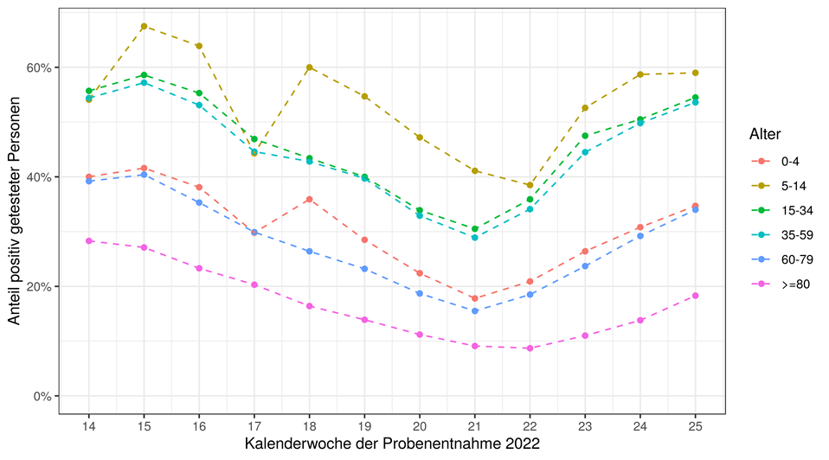
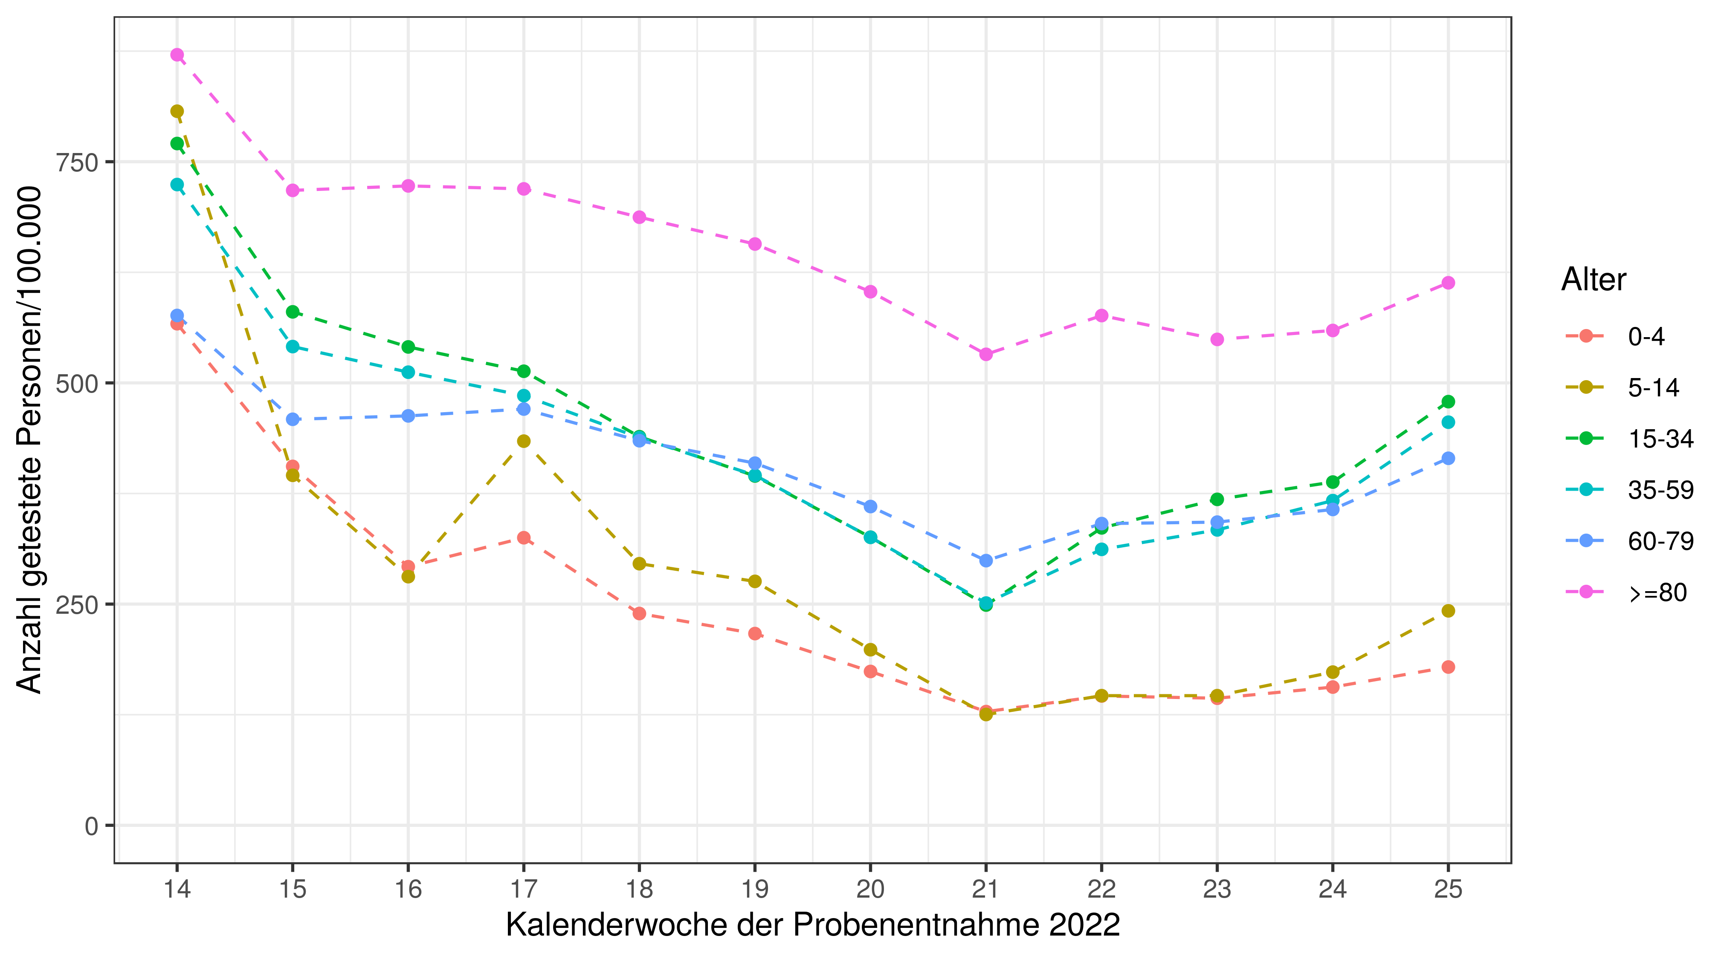
Positivenanteile und Anzahl getesteter Personen nach Alter Datenstand 28.06.2022

Slide 3
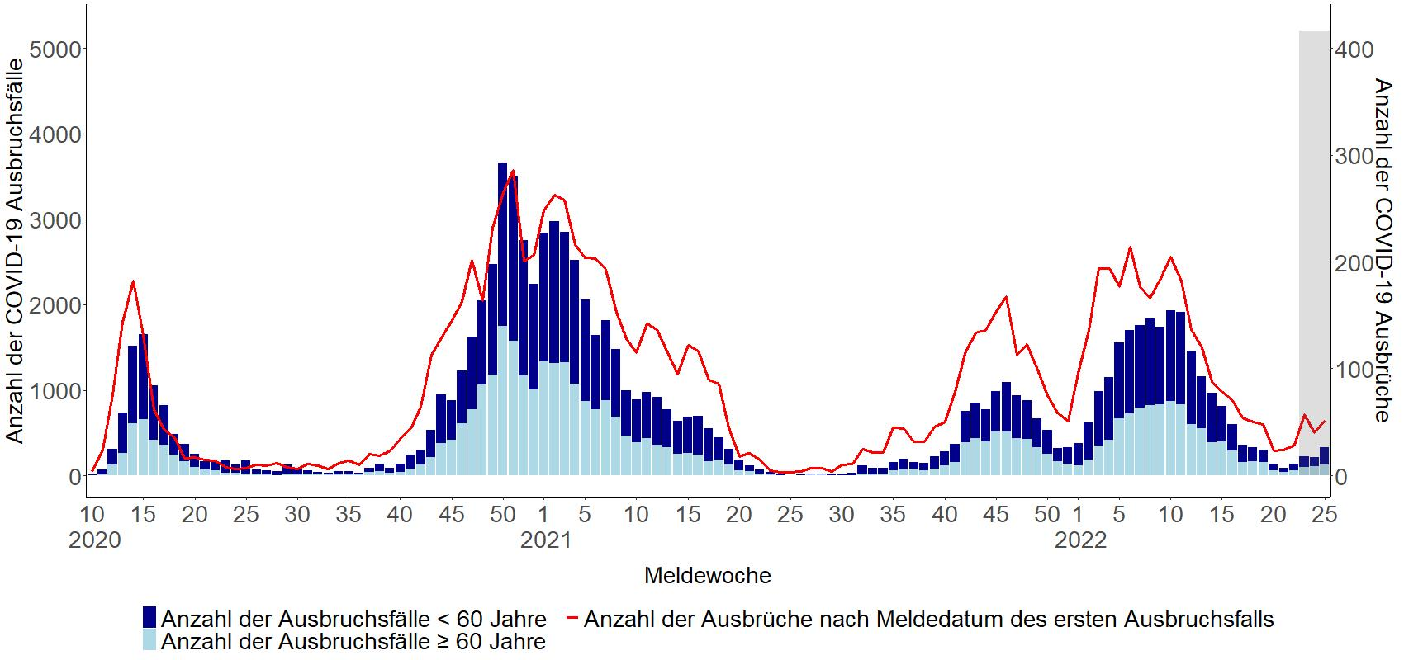
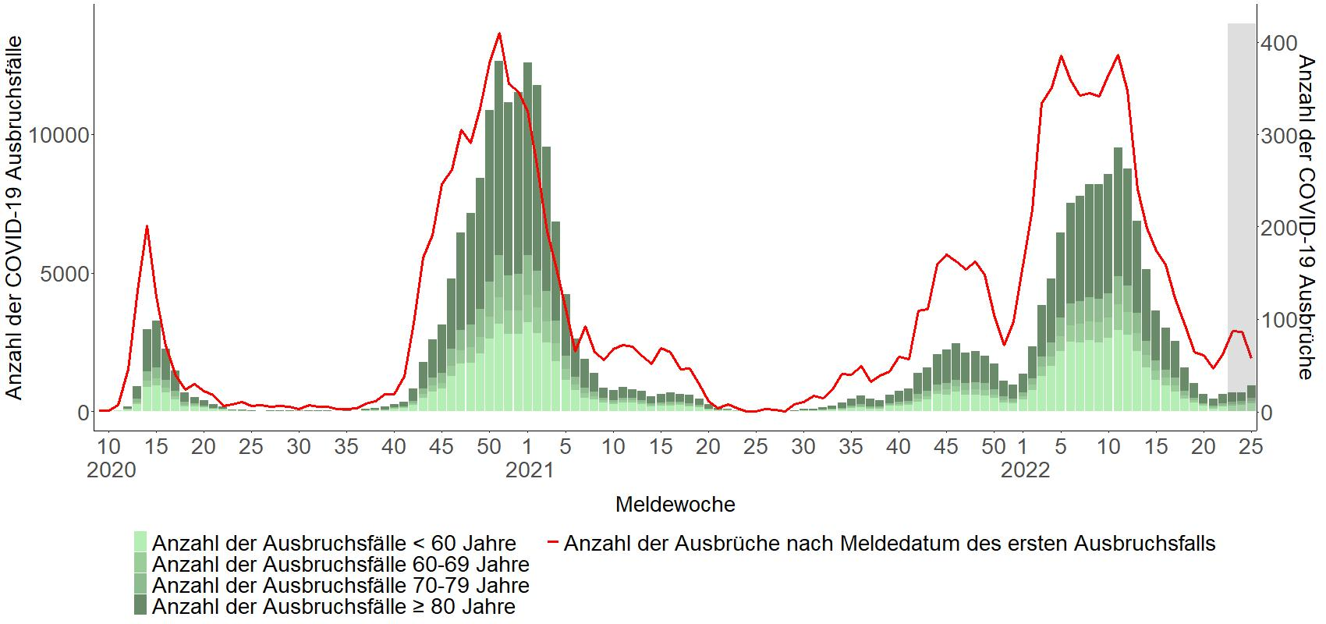
Ausbrüche in Alten- und Pflegeheimen und medizinischen Behandlungseinrichtungen, Datenstand 28.06.2022
Aktive Ausbrüche
88 (45 <- 45)
Aktive Ausbrüche
171 (119 <- 94)

Slide 4
Bericht zu Impfquoten in Pflegeeinrichtungen, April 2022

Slide 5
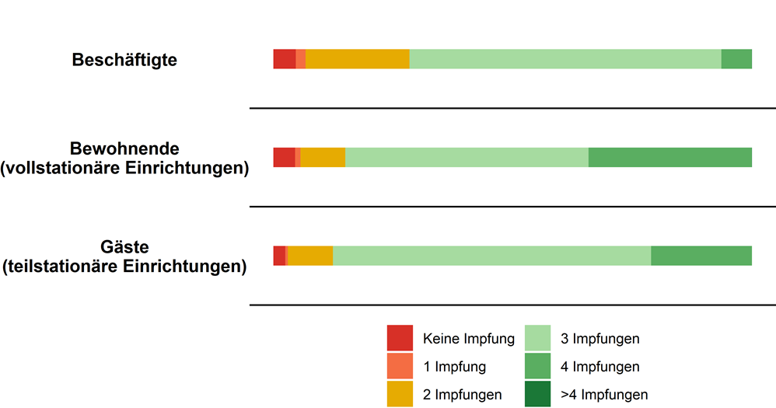
Impfquoten bezogen auf die einzelnen Impfkategorien, April 2022

Slide 6
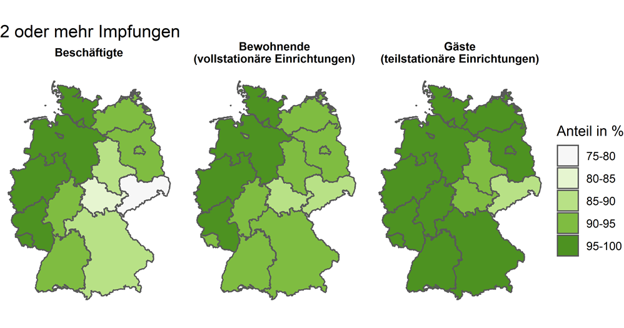
Impfquoten bezogen auf den Anteil (%) der Personen mit mindestens 2 Impfungen, April 2022

